Slide 1
ООП

Slide 2
Что такое класс
Класс — это чертеж врага (Enemy), а экземпляры этого класса — конкретные враги, например, Выползмшень, Кремнежук или Скаррлид.

Slide 3
Что такое класс
И хотя они и собраны по одному чертежу, умеют одинаково ходить, атаковать, они оба обладают собственным уникальным состоянием. Состояние — это ряд меняющихся свойств. Поэтому у двух разных объектов одного класса мы можем наблюдать разное имя, местоположение, количество здоровья, урон и т. д. Само наличие этих свойств и их типы описываются в классе.

Slide 4
Что такое класс
Таким образом, класс — это описание того, какими свойствами и поведением будет обладать объект. А объект — это экземпляр с собственным состоянием этих свойств.

Slide 5
Что такое класс
Привычнее для программиста будет звучать так: «переменные и функции». На самом деле «свойства» — это такие же обычные переменные, просто они являются атрибутами какого-то объекта (их называют полями объекта). Аналогично «поведение» — это функции объекта (их называют методами), которые тоже являются атрибутами объекта.

Slide 6
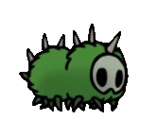


Класс Enemy:
- name
- location
- health
- damage
Объект Выползмшень:
- Выползмшень
- Мшистый грот
- 10
- 1
Объект Кремнежук:
- Кремнежук
- Костяк
- 95
- 1
Объект Скаррлид:
- Скаррлид
- Путь охотника
- 20
- 1

Slide 7
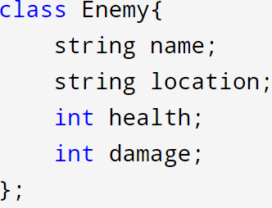

Slide 8
Конструктор
Конструкторы представляют специальную функцию, которая имеет то же имя, что и класс, которая не возвращает никакого значения и которая позволяют инициалилизировать объект класса во время его создания и таким образом гарантировать, что поля класса будут иметь определенные значения. Вызывается при создании объекта.

Slide 9
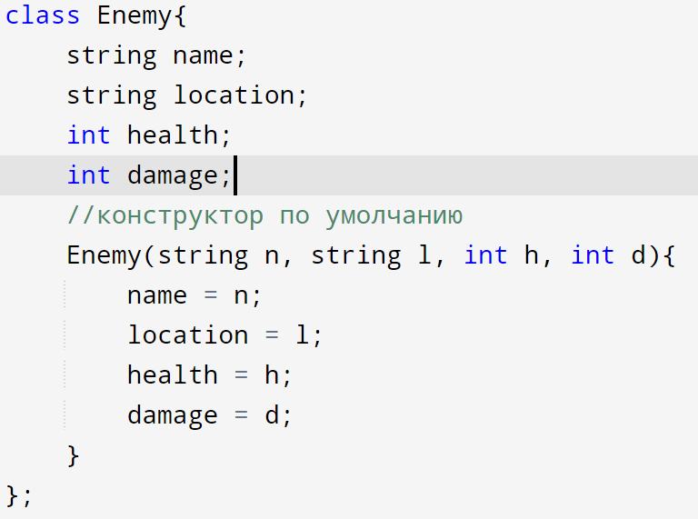

Slide 10
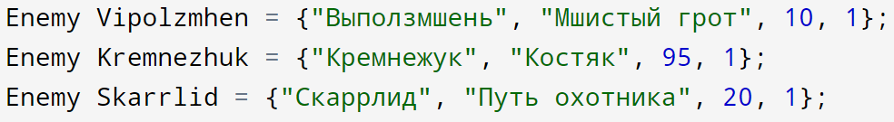

Slide 11
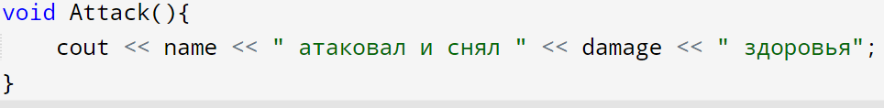


Slide 12


Slide 13

Класс Player:
- name
- abilities[]
- health
- damage
Объект Хорнет:
- Хорнет
- Связывание, быстрый шаг
- 5
- 5

Slide 14
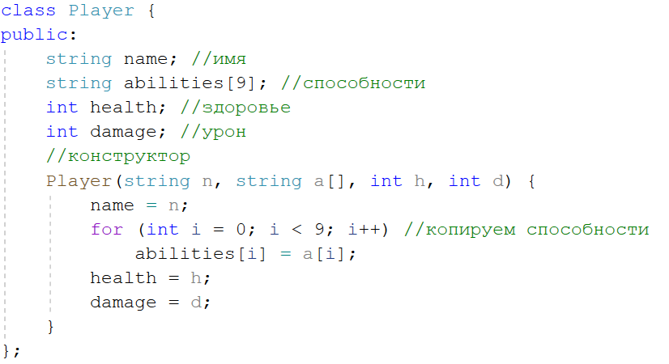

Slide 15
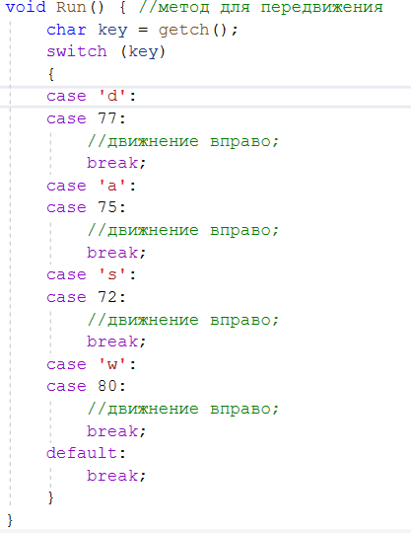

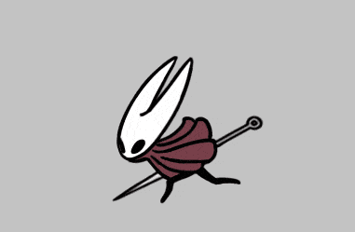

Slide 16
Наследование
Наследование — это механизм системы, который позволяет наследовать одними классами свойства и поведение других классов для дальнейшего расширения или модификации.

Slide 17
Наследование
Что, если мы не хотим штамповать одинаковых врагов? Разнообразим игру добавив несколько типов врагов: летающих, бегающих, боссов и т. д.
ООП позволяет разделить логику сходств и различий путем выноса общих свойств в родительский класс, а различия в классы-потомки (дочерние).

Slide 18
Наследование
Выползмшень и Скаррлид оба враги, но один ползает, а другой летает.

Slide 19
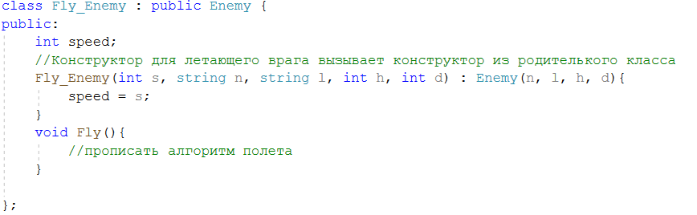

Slide 20
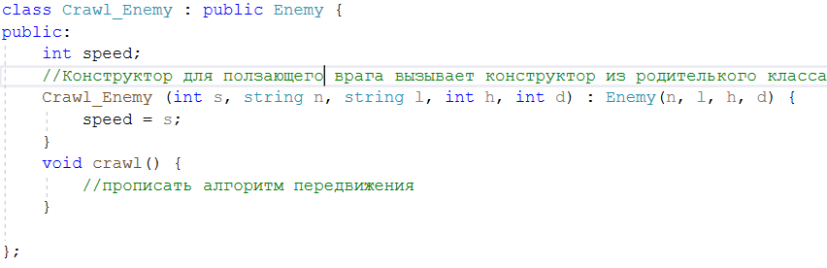

Slide 21
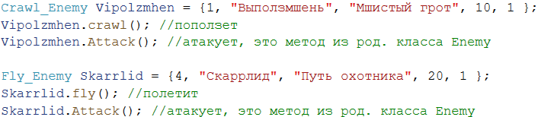
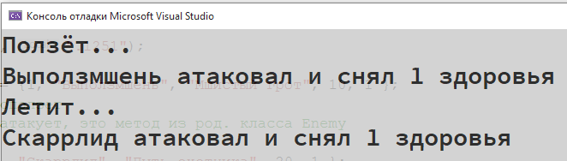
Создание объектов внутри main() и вызов методов:

Slide 22
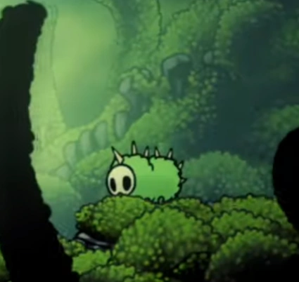
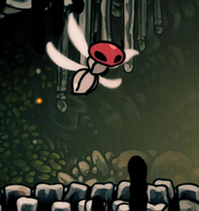

Slide 23
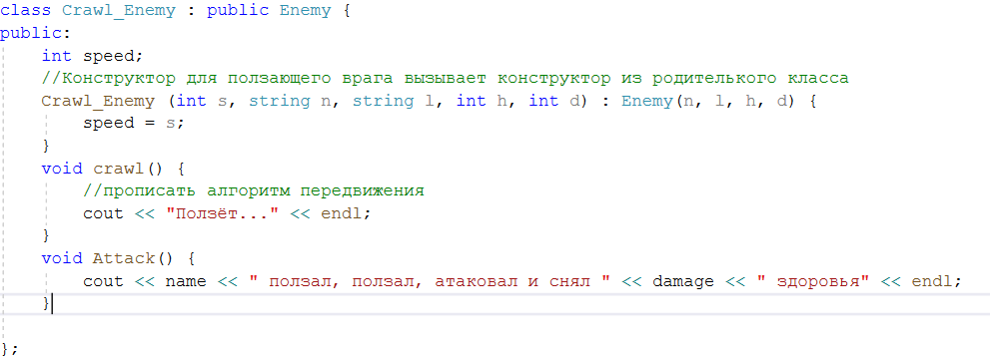
Переопределение методов из род. класса:

Slide 24
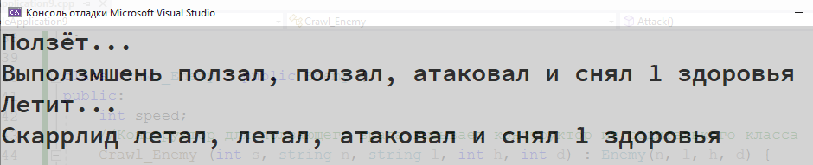
Переопределение методов из род. класса:

Slide 25
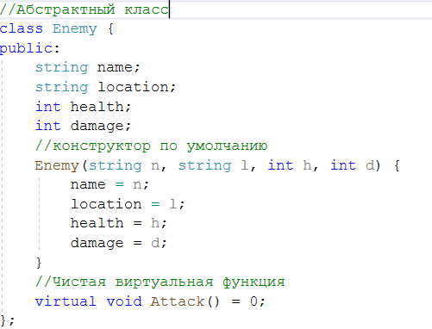
Абстрактный класс — имеет хотя бы одну чистую виртуальную функцию:

Slide 26
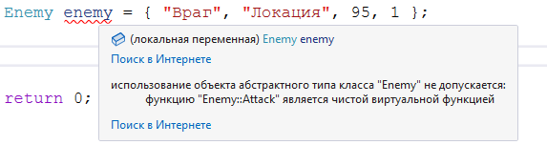
Нельзя создать экземпляр абстрактного класса

Slide 27
Деструктор
Деструктор выполняет освобождение использованных объектом ресурсов и удаление нестатических переменных объекта. Деструктор автоматически вызывается, когда удаляется объект.

Slide 28
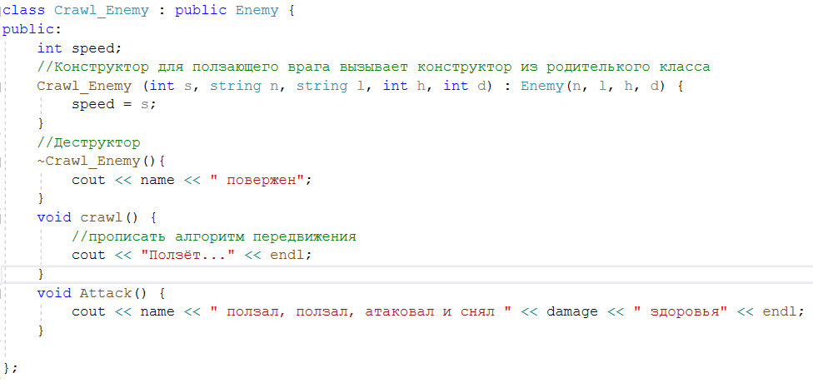
Определяем деструктор

Slide 29
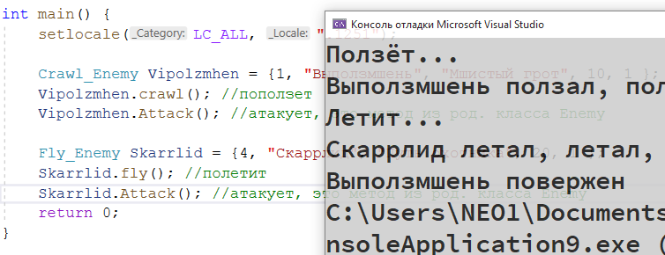
Объект удаляется сам по окончании программы

Slide 30
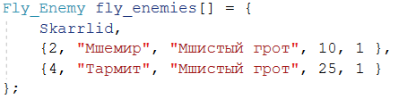
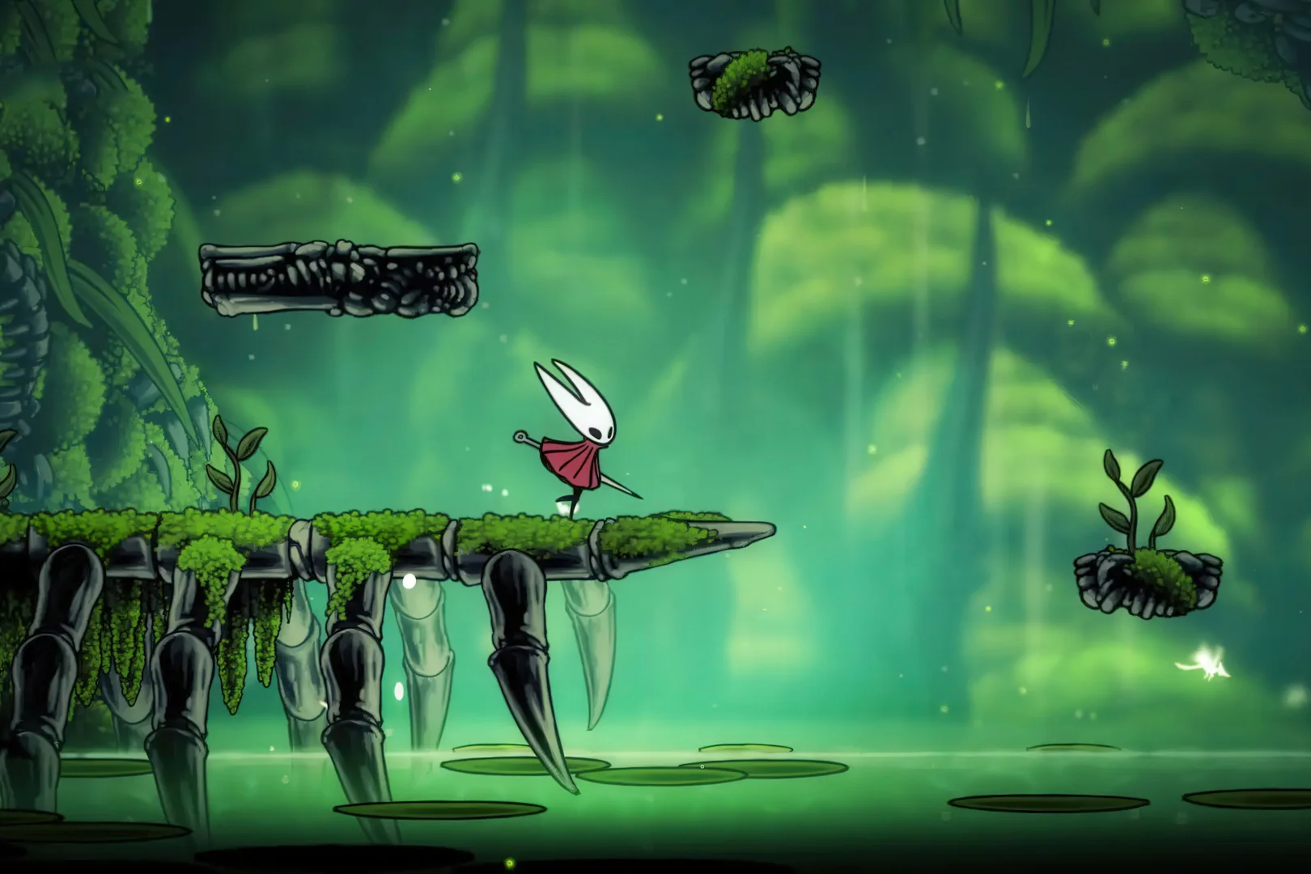



Массив объектов класса:

